Slide 1

ГРАНТ«НАШ ЛУЧШИЙ МЕТОДИСТ»
Шайхелисламов Раис Фалихович
Директор Центра непрерывного повышения профессионального мастерства педагогических работников КФУ, д.э.н., к.п.н., профессор
https://kpfu.ru/Rais.Shajhelislamov
Rais.Shajhelislamov@kpfu.ru
+7 (843) 233 70 40

Slide 2

Титульный лист проекта
Министерство образования и науки Республики Татарстан
ФГАОУ ВО «Казанский (Приволжский) федеральный университет»
ПРОЕКТ
Организационно-методическое обеспечение развития читательской грамотности школьников
Научный руководитель:
Осипова Лилия Фаритовна, заместитель директора
ЦНППМПР ИПиО КФУ
Выполнил:
Ахметова Зиля Василовна, методист … МР
2023 г.

Slide 3

Введение
Актуальность темы:
Чем обусловлен выбор данной темы?
Необходимость формирования личности школьника в соответствии с требованиями ФГОС, обеспечения его конкурентоспособности на основе модели успешного поведения, готовности к выбору профессии
Результаты ВПР, проверочных работ, проведенных администрацией и учителем
ОГЭ и ЕГЭ
Новые задачи перед системой образования:
Введение обновленных ФГОС
Развитие функциональной грамотности
Перегруженность, ограниченные возможности профессионального общения в коллективе,
дефицит методических ресурсов, недостаточно эффективное управление профессиональным развитием учителя и др.
Цель:
Задачи:
Структура проекта

Slide 4
4. Актуальность и инновационная направленность проекта (введение)
Организационно-методическое обеспечение развития читательской (математической, естественнонаучной, финансовой) грамотности школьников.
Методическое сопровождение развития читательской (математической, естественнонаучной, финансовой) грамотности младшего школьника.
Методическое руководство деятельностью образовательных организаций в условиях цифровизации образования.
Организационно-методическое сопровождение развитием информационно-образовательной среды образовательной организации.
Организационно-методическое сопровождение модернизации образования (предметной области «Математика и информатика», «Русский язык и литература», «Технология» и д.) в условиях реализации обновленного ФГОС.
Методическое руководство процессом развития качества образования в условиях реализации обновленного ФГОС.
Методическое руководство развитием внеурочной деятельности.
Совершенствование деятельности педагогических коллективов в контексте внеурочных занятий «Разговоры о важном».
Методическое руководство развитием системы воспитательной работы
Модернизация управления комплексной безопасностью образовательной организации
…
…

Slide 5
Структура проекта
Введение
Глава 1. Управление профессиональным развитием педагогического работника по вопросам развития ЧГ школьника на предкурсовом этапе
1.1. Анализ материалов ВШК, профессиональных дефицитов и образовательных запросов педагогических работников – кандидатов на ПК в 2023 году
Глава 2. Организационно-методическое сопровождение педагогического работника на послекурсовом этапе
1.2. Анализ результатов диагностики профессиональных компетенций педагогических работников – кандидатов на ПК в 2023 году (ГАУ «Центр оценки профессионального мастерства и квалификации педагогов»).
1.3. Рекомендации администрации и педагогического совета по определению задач профессионального развития учителя.
2.1. Создание условий для реализации рекомендаций, полученных педагогическими работниками в период обучения на курсах повышения квалификации.
2.2. Система организационно- методического сопровождения профессионального развития педагогических работников.
2.3. Реализация индивидуальных образовательных маршрутов педагогов (ИОМ)
Выводы

Slide 6
Структура проекта
Введение
Глава 1. Современные методы диагностики профессиональных затруднений педагогических работников
1.1. Методика исследования профессиональных дефицитов педагогических работников по вопросам развития читательской грамотности школьников в процессе образовательной деятельности
1.2. Взаимодействие с ГАУ «Центр оценки профессионального мастерства и квалификации педагогов») по вопросам оценки профессиональной компетентности педагогических работников
1.3. Педагогическая администрация и органы коллегиального управления образовательной организацией как субъекты управления профессиональным развитием учителя.
Глава 2. Управление профессиональным развитием учителя в условиях взаимодействия школы и организации ДПО
2.1. Методическое сопровождение взаимодействия учителя и организации ДПО по вопросам профессионального развития учителя
2.2. Система организационно- методического сопровождения профессионального развития учителя в педагогическом коллективе.
2.3. Реализация индивидуальных образовательных маршрутов педагогов (ИОМ).
Выводы

Slide 7
Структура проекта
Введение
Глава 1. Современные модели системы непрерывного повышения профессионального мастерства учителя
1.1. Проблемы и предпосылки создания системы непрерывного повышения профессионального мастерства педагогических работников
Глава 2. Управление профессиональным развитием учителя в условиях взаимодействия школы и организации ДПО
1.2. Методика диагностики профессиональных затруднений педагогических работников по вопросам развития ЧГ школьников на базе ГАУ «Центр оценки профессионального мастерства и квалификации педагогов»).
1.3. Педагогическая администрация и органы коллегиального управления образовательной организацией как субъекты управления профессиональным развитием учителя.
2.1. Методическое сопровождение взаимодействия учителя и организации ДПО по вопросам профессионального развития учителя
2.2. Система организационно- методического сопровождения профессионального развития учителя в педагогическом коллективе. (Вариант: Организация взаимодействия педагогических коллективов с опорными школами по вопросам развития профессиональной компетентности педагогических работников)
2.3. Реализация индивидуальных образовательных маршрутов педагогов (ИОМ).
Выводы

Slide 8
1.1.Исследование профессиональных дефицитов и образовательных запросов педагогических работников-кандидатов на ПК в 2023 году
Список учителей – кандидатов на ПК в 2023 году
Номер по порядку, Ф.И.О., место работы, специальность по диплому, организация ДПО, методическая проблема для изучения в организации ДПО
2. Исследование материалов ВШК
Например, один класс, читательская грамотность, результаты проверочных работ, ОГЭ, проверка чтения и др.
3. Предметная компетентность учителя
Данные ШМО, администрации школы, изучения школьной документации
4. Компетентность по вопросам реализации обновленных ФГОС
Данные ШМО, администрации школы, изучения школьной документации
Вопросы развития метапредметных результатов
Реализации системно-деятельностного подхода
Компетентность по вопросам развития функциональной грамотности (Данные ШМО, методистов, администрации школы, данные самооценки учителя, изучения школьной документации)
Анкетирование учителя с целью изучения его профессиональных запросов
Анализ педагогических эссе на тему: Моя новая задача – развитие читательской грамотности моего ученика.
Фрагменты беседы и интервью с учителями.
Результаты анкетирования учителей.
Анализ результатов исследования:
- общие проблемы
- групповые проблемы по критериям: ФГОС, предметные компетенции, ФГ и др.

Slide 9

5. Полнота учета в проекте (п.1.1.) педагогических работников (кандидатов на повышение квалификации в 2023 году) в исследовании их профессиональных дефицитов, запросов и результатов ВШК, полученной от администрации и ШМО образовательной организации - НК
Учителя математики
Петрул… | … | Дефициты педагога | Результаты ВШК | Рекомендации педсовета | Послекурсовое сопровождение | Результаты ВШК
Галимхан… | … | Дефициты педагога | Результаты ВШК | Рекомендации педсовета | Послекурсовое сопровождение | Результаты ВШК
Аглиул… | … | Дефициты не выявлены | Отсутствуют результаты ВШК | Отсутствуют рекомендации педсовета | Нет послекурсового сопровождения | Отсутствуют результаты ВШК
Нуртдин… | … | Дефициты не выявлены | Отсутствуют результаты ВШК | Отсутствуют рекомендации педсовета | Нет послекурсового сопровождения | Отсутствуют результаты ВШК
Общее количество учителей математики
Неучтенные педагоги!!!
6. Наличие в проекте (п.1.2.) информации, полученной от ГАУ «Центр оценки профессионального мастерства и квалификации педагогов», в целях наиболее полного анализа профессиональных дефицитов педагогических работников - НК
Ф.И.О. | … | Современные нормативно-правовые основы образования | Предметные компетенции | Методические компетенции | Психолого-педагогические и коммуникативные компетенции
Петрул… | … | 91,75 | 95 | 81,3 | 84,5
Галимхан… |  | 100 | 85 | 90,4 | 77,5
Аглиул… | … | 91,75 | 48,30 | 45,40 | 18,00
Нуртдин… | … | 12,5 | 75 | 34,3 | 32
Неучтенные педагоги!!!

Slide 10
Диагностика уровня читательской грамотности школьника
Ф.И. учеников | Компетенции читательской грамотности
 | Находить и извлекать информацию | Интегрировать и интерпретировать информацию | Осмысливать и оценивать содержание и форму текста | Использовать информацию
Ученик 1
Ученик 2
Ученик 3
Ученик 4
Ученик 5
Ученик 6
Ученик 7
Ученик 8
Ученик 9
Ученик 10
Уровни естественно-научной грамотности
1 | Недостаточный
2 | Низкий
3 | Средний
4 | Повышенный
5 | Высокий

Slide 11
Диагностика уровня естественно-научной грамотности школьника
Ф.И. учеников | Компетенции естественно-научной грамотности
 | Научное объяснение явлений | Понимание особенностей естественнонаучного исследования | Интерпретация данных и использование научных доказательств для получения выводов
Ученик 1
Ученик 2
Ученик 3
Ученик 4
Ученик 5
Ученик 6
Ученик 7
Ученик 8
Ученик 9
Ученик 10
Уровни естественно-научной грамотности
1 | Недостаточный
2 | Низкий
3 | Средний
4 | Повышенный
5 | Высокий

Slide 12
Диагностика уровня математической грамотности школьника
Ф.И. учеников | Компетенции математической грамотности
 | Формулировать ситуацию математически | Применять математические понятия, факты, процедуры размышления | Интерпретировать, использовать и оценивать математические результаты
Ученик 1
Ученик 2
Ученик 3
Ученик 4
Ученик 5
Ученик 6
Ученик 7
Ученик 8
Ученик 9
Ученик 10
Уровни естественно-научной грамотности
1 | Недостаточный
2 | Низкий
3 | Средний
4 | Повышенный
5 | Высокий

Slide 13
1.2. Анализ профессиональных дефицитов и образовательных запросов педагогических работников-кандидатов на ПК в 2023 году
Анализ результатов исследования:
общие проблемы
групповые проблемы по критериям: ФГОС, предметные компетенции, ФГ и др.
предметная компетентность учителя
компетентность по вопросам реализации обновленных ФГОС
вопросы развития метапредметных результатов
реализации системно-деятельностного подхода
компетентность по вопросам развития функциональной грамотности
анкетирование учителя с целью изучения его профессиональных запросов
анализ педагогических эссе на тему: Помочь ученику в развитии его читательской грамотности.
результаты собеседования и интервью учителями.
результаты анкетирования учителей.
Сопоставление результатов исследования.
Задачи по развитию профессиональной компетентности учителей.

Slide 14
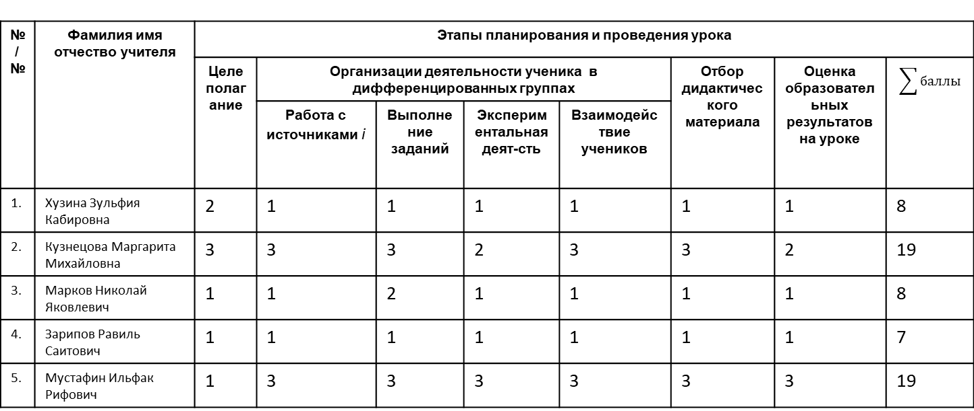
Исследование затруднений учителей естественнонаучного цикла Краснопольского муниципального района на этапе планирования и проведения урока
№/№ | Фамилия имя отчество учителя | Этапы планирования и проведения урока
 |  | Целеполагание | Организации деятельности ученика в дифференцированных группах |  |  |  | Отбор дидактического материала | Оценка образовательных результатов на уроке | $$\sum{баллы}$$
 |  |  | Работа с источниками i | Выполнение заданий | Экспериментальная деят-сть | Взаимодействие учеников
1. | Хузина Зульфия Кабировна | 2 | 1 | 1 | 1 | 1 | 1 | 1 | 8
2. | Кузнецова Маргарита Михайловна | 3 | 3 | 3 | 2 | 3 | 3 | 2 | 19
3. | Марков Николай Яковлевич | 1 | 1 | 2 | 1 | 1 | 1 | 1 | 8
4. | Зарипов Равиль Саитович | 1 | 1 | 1 | 1 | 1 | 1 | 1 | 7
5. | Мустафин Ильфак Рифович | 1 | 3 | 3 | 3 | 3 | 3 | 3 | 19
1 балл – этап урока запланирован и реализован
2 балла – этап урока предусматривает развитие ФГ школьника и успешно реализован
3 балла – этап урока предусматривает дифференцированный подход при реализации задач урока по развитию ФГ
Notes:
1. Материалы анализа образовательных результатов школьников, анализа уроков, выступлений, докладов, разработанных методических материалов и др.)
2. Распределение ролей членов МО, администрации, методистов, наставников, планирование консультационной деятельности, предварительный контроль в профилактике затруднений и др.
3. Для самообразовательной деятельности, выступлений, открытых уроков, творческой отчетности на заседании МО, внесение изменений в ИОМ и др.)
4. Придать значимость, общественный резонанс, участие коллег и др.

Slide 15
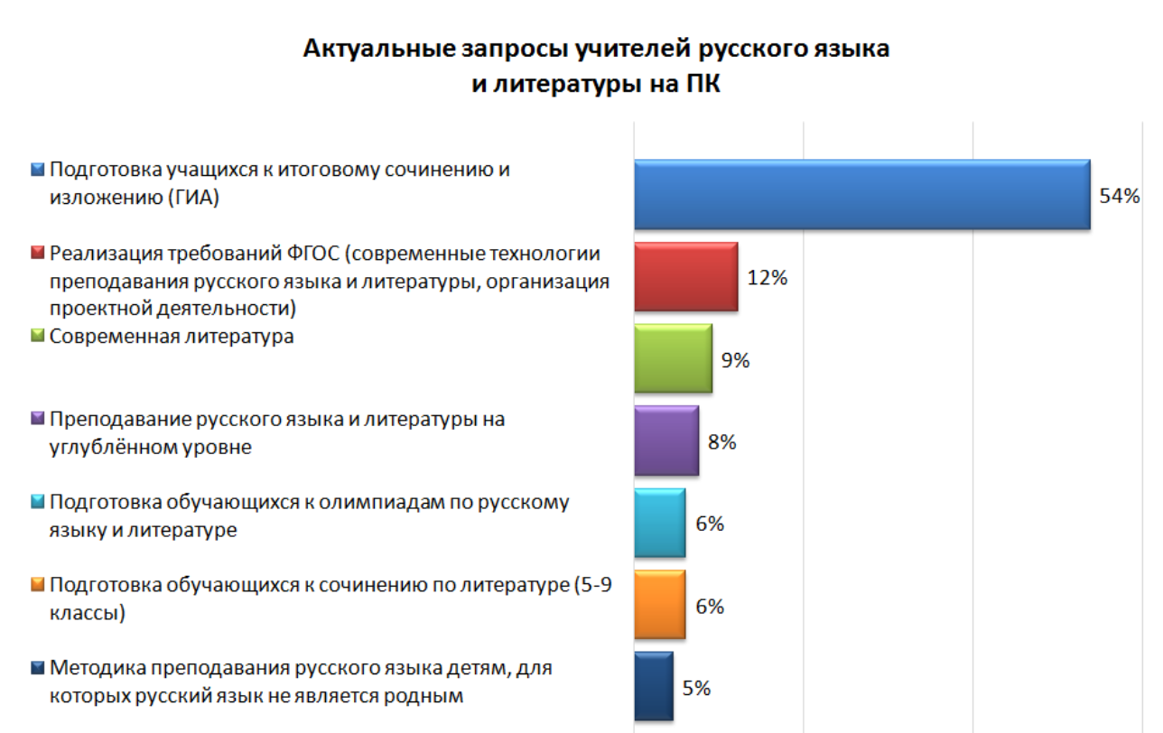
3. Наличие информации в проекте (п.1.1.)об образовательных запросах педагогических работников, полученных с использованием социологических методов исследования (анкетирование, опрос, беседа и др.)
Пример:

Slide 16
1.3. Рекомендации администрации и педагогического совета по определению задач профессионального развития учителя
Анализ профессиональных затруднений учителя со стороны администрации школы
Рекомендации администрации образовательной организации по преодолению затруднений учителя
Рекомендации методического совета школы, муниципального методического объединения учителей (Желательно персонально)

Slide 17
2.1.Создание условий для реализации рекомендаций, полученных педагогическими работниками в период обучения на курсах повышения квалификации
Обсуждение в педагогическом коллективе рекомендаций по формированию индивидуального плана работы по преодолению профессиональных дефицитов в период обучения учителя на курсах
Обсуждение темы, состава проектной команды, консультанта со стороны коллектива и основных задач проектной работы учителя на предстоящих курсах ПК
Направление в адрес организаторов курсов предложений и рекомендаций, обусловленных профессиональными дефицитами учителя
Разработка программы внедрения рекомендаций проекта в практику работы школы.

Slide 18
2.2. Система организационно-методического сопровождения профессионального развития педагогических работников
Разработка программы послекурсового сопровождения учителя
Творческий отчет о результатах ПК

Slide 19

2.3. Реализация индивидуальных образовательных маршрутов педагогов (ИОМ)
Разработка ИОМ: система работы учителя, администрации по проектированию ИОМ

Slide 20

10. Наличие в проекте (п.2.2.) информации о планировании взаимодействия каждого педагогического работника с администрацией школы и ШМО на послекурсовом этапе по проектированию модели его деятельности, направленной на достижение новых образовательных результатов
Курсы ПК ШМО Администрация ММС Опорная школа
1
2
3
4
5
…
Новые цели и задачи
Новые формы организации деятельности детей
Эффективные формы и методы оценки образовательных результатов
Внеурочная деятельность
Воспитательная работа
Индивидуальный образовательный маршрут (ИОМ)

Slide 21
7. Наличие в проекте (п.1.3.) сопоставительного анализа профессиональных компетенций педагогических работников и образовательных результатов детей - НК
Профессиональные дефициты в предметной области:
Русский язык
Отставание учащихся в устной и письменной речи (говорение, аудирование, чтение, письмо)
Орфографическая, пунктуационная, стилистическая неграмотность
Неумение создавать письменные тексты, оформлять деловые бумаги
Отставание в читательской грамотности
Математика
Отставание в умении оперировать математическими понятиями
Отставание в умении выполнять расчеты по математическим формулам
Отсутствие умения интерпретировать информацию: графическую, аналитическую, использование математических таблиц
Отсутствие навыков практического применения математических формул

Slide 22



8. Наличие в проекте (п.1.3.) рекомендаций педагогического совета или методического совета, предусматривающих курсовую и послекурсовую деятельность педагогического работника совместно с администрацией по преодолению профессиональных дефицитов и низких образовательных результатов детей - НК
Рекомендации педсовета
Предкурсовая деятельность
Результаты ВШК (стартовый)
Учреждение ДПО
Курсовая деятельность
Выполнения практических заданий на курсах ПК
Администрация ОО
Послекурсовая деятельность
Формирование модели деятельности учителя
Консультации тьюторов
Индивидуальная или групповая работа
Обсуждение инновационных подходов, приоритетных задач
Результаты ВШК (итоговый)
Постановка задач для решения на ПК
Исследования запросов педагогов
Материалы ШМО о профессиональных дефицитах

Slide 23

9. Наличие в проекте (п.2.1.) системы делового администрирования и содействия педагогическому работнику в процессе реализации программ ДПО в очном, дистанционном и онлайн режимах (приказ МОиН РТ № …) - НК
Освобождение педагога от работы на период обучения по программам ДПО
Обеспечение оборудованного рабочего места учителя (стол, стул, рабочая тетрадь, ПК с лицензионным ПО и web-камерой, микрофоном, …)
Наличие консультанта или наставника из числа администрации или ШМО:
постановка задач
формулирование вопросов
микрофон – выключить, видео – включить
идентификация аккаунта (Имя Отчество Фамилия)
ПОЛОЖЕНИЕ
об организации непрерывного профессионального развития педагогических работников Республики Татарстан

Slide 24

Спасибо за внимание!

